Slide 1
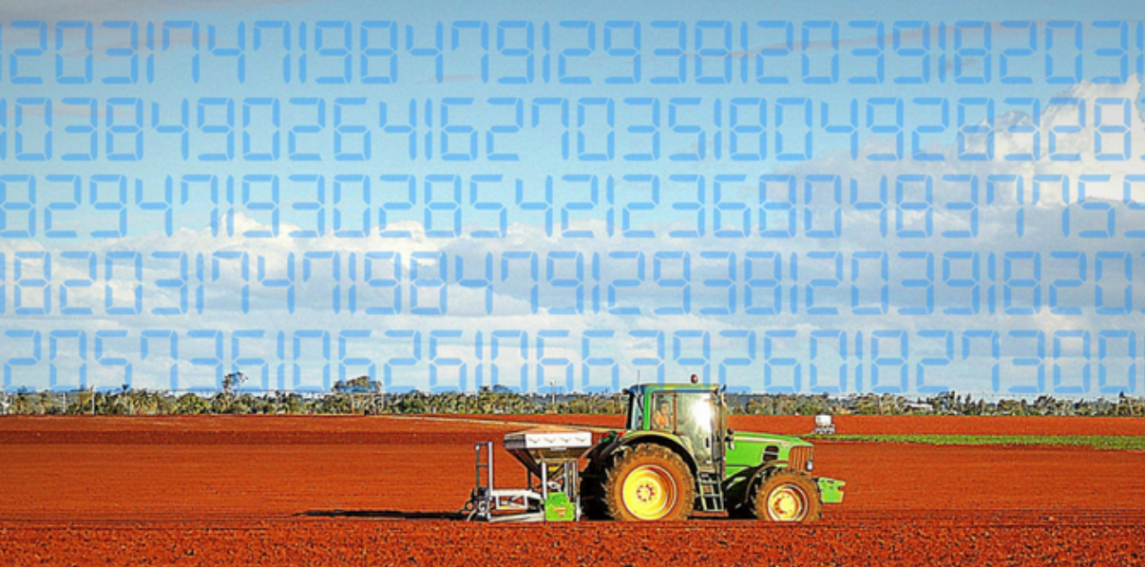




Deep Learning Bài 1: Làm quen với AI và Tensorflow & Keras
Van-Khoa LE, Ph.D
CyberLab, 10/2022
(Ảnh: Internet)

Slide 2


Giảng viên và Trợ giảng
Giảng viên: TS. Lê Văn Khoa
email: vankhoa21991@gmail.com
Facebook: https://www.facebook.com/tqkhai2705/
Email: tqkhai0527@gmail.com
Notes:
Giới thiệu bản thân

Slide 3



Giảng viên và Trợ giảng (hỗ trợ)
Facebook:
https://www.facebook.com/IsaacFA1992
Facebook:
https://www.facebook.com/tinnguyen100591
Facebook:
https://www.facebook.com/hoangtu.nguyen.980

Slide 4



Giới thiệu mentor
Nguyễn Hoàng Tú
Kỹ sư Điều khiển Tự động
ĐH Bách Khoa Tp. HCM
Mai Ngọc Kiên
Thạc sĩ Khoa học Dữ liệu
ĐH UST - Học viện KISTI (Hàn Quốc)
Trương Quang Vương
Cử Nhân CNTT - ĐH FPT
Bạn Tú là học viên khóa đầu tiên của chương trình đào tạo này, và là một trong những học viên xuất sắc nhất. Tú đã được nhận vào làm DA ở một công ty tài chính sau khóa học, và được mời ở lại làm mentor.
Facebook: Hoàng Tú Nguyễn
https://www.facebook.com/hoangtu.nguyen.980
Anh Kiên từng là cựu "vận động viên" leo núi chương trình Đường lên đỉnh Olympia. Sau khi tốt nghiệp, anh trở về VN và hiện đang là Data Engineer ở Tiki.
Facebook: Kien Mai Ngoc
https://www.facebook.com/hamsterviel.kien
Bạn Vương vốn là mentor mảng lập trình web, nhưng về sau lại nhìn thấy sự hấp dẫn và bén duyên với mảng DS
Facebook: Vuong Truong
https://www.facebook.com/quangvuong.truong.7334

Slide 5
Đề cương khoá học (phần cơ bản)
 | Lí thuyết | Thực Hành
Tuần 1 | Làm quen với AI và TensorFlow & Keras Giới thiệu về deep learning, AI Linear Regression Gradient descent Tensorflow cơ bản | Các hàm cơ bản TensorFlow và Keras Dự đoán giá nhà với linear regression trên TF-KR
Tuần 2 | Artificial Neural Network (ANN) và Deep Neural Network (DNN) Neuron, weight, activation function, softmax, argmax Thuật toán back propagation Hàm mất mát loss function Evaluation Metrics Các thuật toán optimization Logistic Regression Các vấn đề khi huấn luyện mô hình deep learning | Dataloader, optimizer, loss, metrics - Xây dựng ANN và DNN - Nhận dạng sản phẩm thời trang Fashion MNIST

Slide 6
Đề cương khoá học (phần cơ bản)
 | Lí thuyết | Thực Hành
Tuần 3 | Mạng neuron tích chập (Convolutional Neural Network - CNN) Convolution Padding và stride Pooling LeNet Một số kỹ thuật cải tiến CNN: BatchNorm/LayerNorm Dropout Augmentation Các kiến trúc CNN hiện đại: Alex-Net GoogleNet VGG Dense-Net Res-Net | Thực hiện lại các bài tập trước với CNN: - DEMO: Nhận dạng chữ số MNIST Nhận dạng Fashion MNIST Nhận dạng vật thể trong CIFAR100
Tuần 4 | Mạng neuron hồi quy (Recurrent Neural Network) Mô hình RNN Thuật toán back probagation through time Mô hình LSTM, GRU GRU | - Thực hành trên time series data - Thực hành với dữ liệu chuỗi thời gian, dự đoán dữ liệu chứng khoán
Tuần 5 | Cơ chế Attention Mô hình seq2seq kết hợp attention Transformer | Thực hành với NLP: Machine translation Sentiment classification

Slide 7
Đề cương khoá học (phần nâng cao)
 | Li thuyet | Thực Hành
Tuan 6 | Dự án giữa kỳ: bài toán nhận dạng chữ viết tay - OCR (Optical Character Recognition) Dùng CNN cho OCR Kết hợp CNN và LSTM cho OCR | Thực hành OCR với chữ viết tay mẫu tự Latin
Tuần 7 | Bài toán phân khúc ảnh (segmentation) U-Net Các metric liên quan Huấn luyện mô hình với Pytorch | Bài toán segmentation cho ảnh thời trang (fashion images) hoặc ảnh y tế Pedestrian segmentation
Tuần 8 | Bài toán Object Detection Các khái niệm căn bản (anchors, NMS) Mô hình YOLO v1,2,3 Mô hình SSD Mô hình RetinaNet Mô hình Faster-RCNN | YOLOv3, YOLOv4, YOLOv5 - Ứng dụng mạng Darknet cho YOLO - Nhận dạng các loài vật trong ảnh

Slide 8
Đề cương khoá học (phần nâng cao)
 | Li thuyet | Thực Hành
Tuần 9 | Các mạng tạo sinh (Generative networks) AutoEncode (AE) Variational AE (VAE) Các mạng GANs Diffusion Network | - Thực hành AE/VAE trên MNIST - Thực hành AE/VAE trên dữ liệu số - Thực hành GANs cho ảnh CIFAR
Tuần 10 | Xử lý ngôn ngữ tự nhiên (Natural Language Processing) Các khái niệm trong NLP Word embeddings Bert ChatGPT | Thực hành Sentiment analysis: phân tích phản hồi khách hàng
Tuần 11 | Cách tổ chức và trình bày dự án. MLOps Project cuối khóa

Slide 9
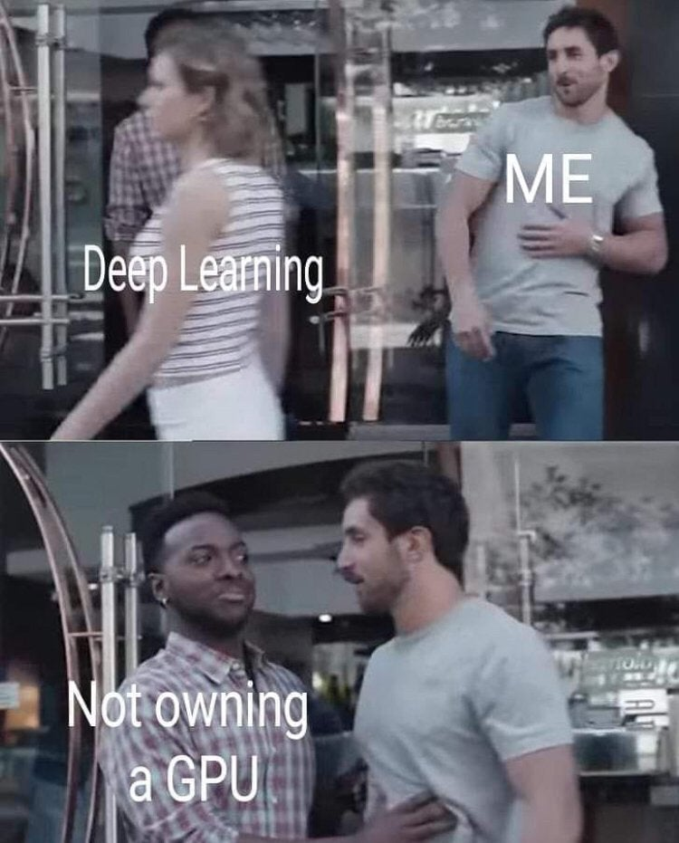

Thông tin khoá học
Một tuần 2 buổi gồm một buổi lí thuyết online và một buổi bài tập offline
Coding plaform: google colab
Slack: deeplearningc-n931024
Email: vankhoa21991@gmail.com

Slide 10
Yêu cầu trước khi tham gia khoá học
Lập trình python
Kiến thức căn bản về Machine Learning
Đại số tuyến tính
Xác suất thống kê

Slide 11
Yêu cầu khi tham gia khoá học
Bật camera, chỉ tắt trong thời gian ngắn khi có việc gấp
Đặt câu hỏi ngay khi có thắc mắc
Tương tác

Slide 12
Kết quả sau khoá học
Nắm được các kiến thức nền tảng của deep learning
Các chuyên đề nâng cao ứng dụng deep learning
Hiểu bản chất của các ứng dụng AI phổ biến hiện tại
Lập trình huấn luyện mô hình bằng pytorch và tensorflow keras
Cách trình bày dự án, vòng đời của một sản phẩm

Slide 13
Nội dung
Giới thiệu
Mô hình tuyến tính
Làm quen với tensorflow & keras
Bài tập & Thảo Luận

Slide 14
Phần 1: Giới thiệu

Slide 15
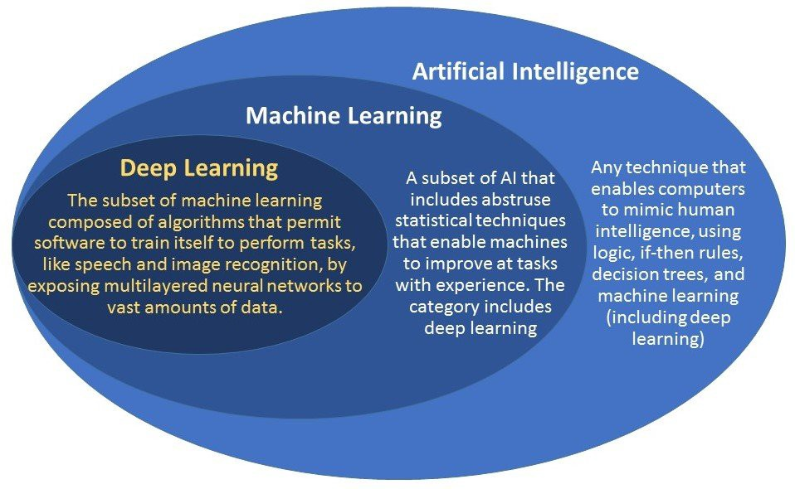
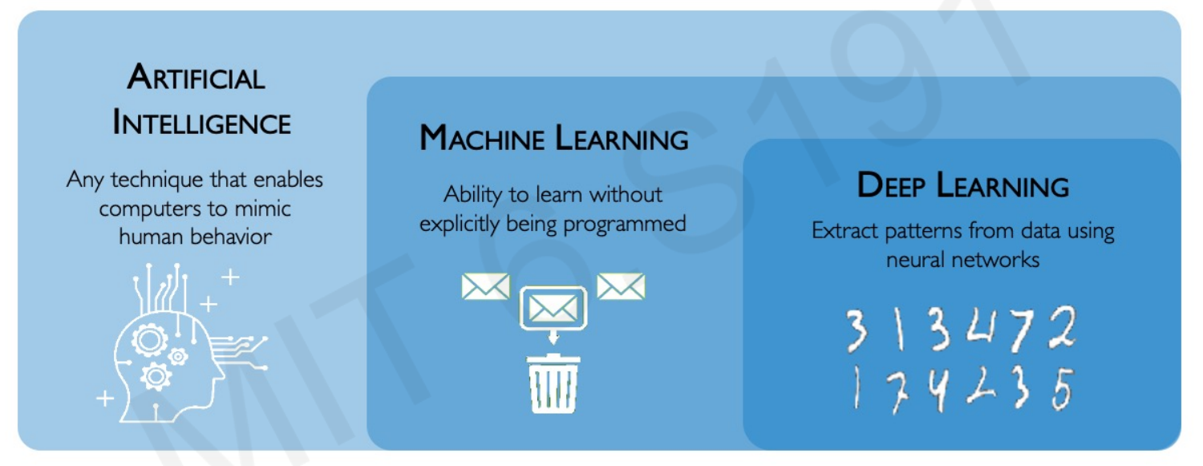
Deep learning là gì?
Một nhánh trong học máy (machine learning)
Mô hình xây dựng dựa trên dữ liệu, để thực hiện một nhiệm vụ cụ thể
Đạt kết quả cao hơn các thuật toán học máy truyền thống
Thường được sử dụng trong xử lý ảnh (CV), ngôn ngữ tự nhiên (NLP)
Notes:
https://www.apps4bcn.cat/machine-learning-deep-learning-similitudes-et-differences/
AI (Artificial Intelligence)
https://ongxuanhong.wordpress.com/2017/09/04/ai-machine-learning-deep-learning-phan-biet-nhu-the-nao-cho-dung/#more-13839
Machine Learning: Machine learning is the subfield of computer science that “gives computers the ability to learn without being explicitly programmed
Machine Learning là một lĩnh vực nhỏ của Khoa Học Máy Tính, nó có khả năng tự học hỏi dựa trên dữ liệu đưa vào mà không cần phải được lập trình cụ thể.
Deep Learning:

Slide 16



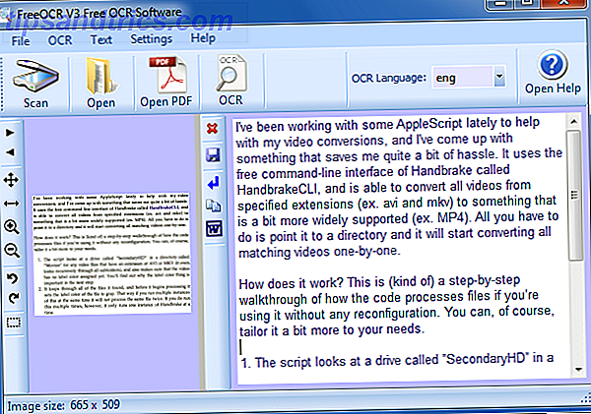
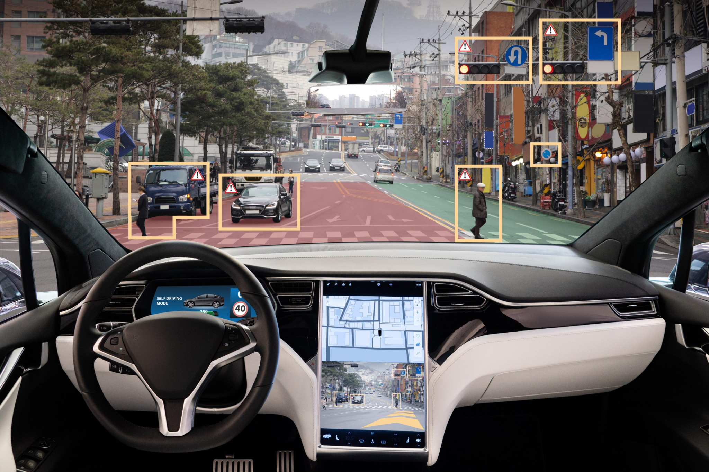
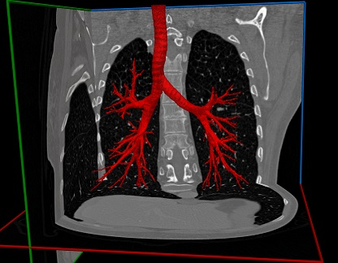

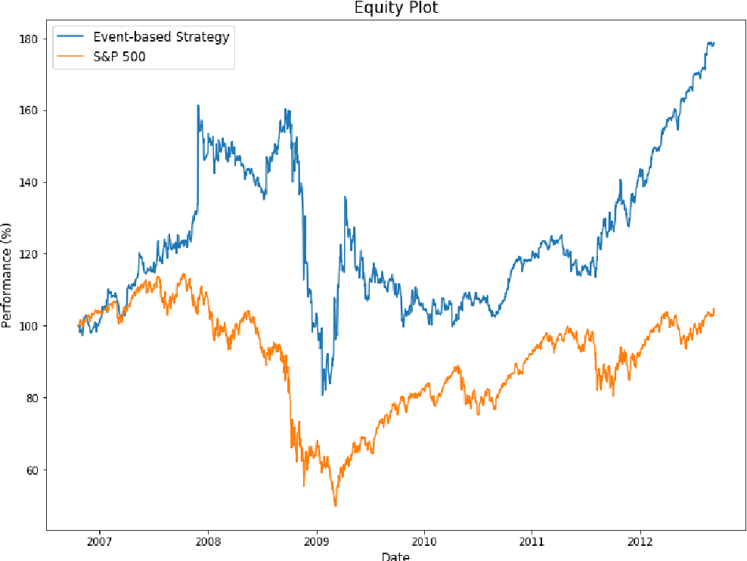
Ứng dụng của deep learning
Nhận diện giọng nói
Nhận diện khuôn mặt
Dịch ngôn ngữ
Nhận diện văn bản
Xe tự lái
Y tế
Notes:
https://www.techspot.com/news/92684-french-privacy-authority-demands-clearview-ai-flush-facial.html
https://fr.tipsandtrics.com/5-best-ocr-tools-751563
https://www.ptolemus.com/topics/autonomous-vehicles/
https://www.rsipvision.com/airways-segmentation/
https://www.semanticscholar.org/paper/Stock-Market-Prediction-with-Deep-Learning%3A-A-Model-Pinheiro-Dras/8a6961766ed2561668f21d2a3d391b79c936c5e1

Slide 17
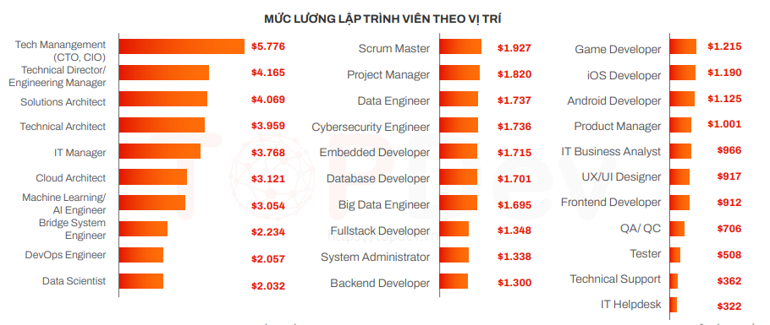
Thu nhập trung bình theo vị trí
Notes:
https://cafef.vn/luong-ky-su-ai-viet-nam-gan-70-trieu-dong-thang-cao-nhat-trong-cac-ky-su-it-20210608093626238.chn

Slide 18
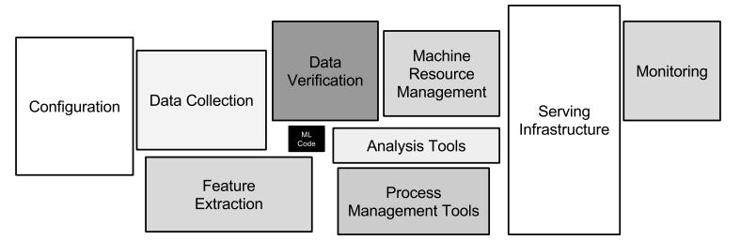
Vai trò của deep learning trong thực tế

Slide 19
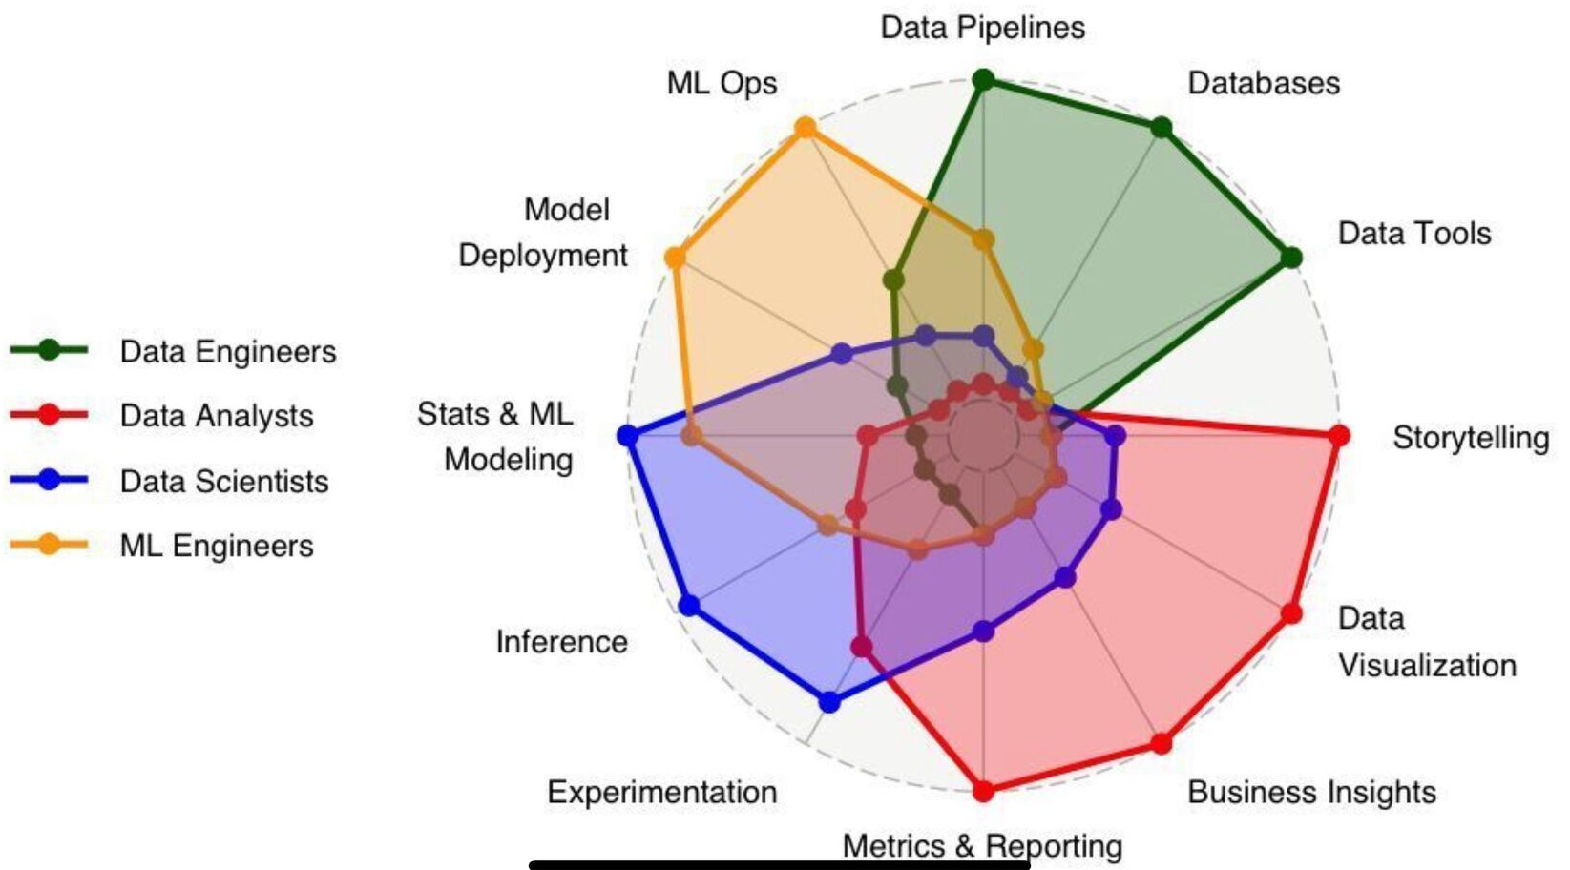
Skill set của các vị trí trong data team

Slide 20
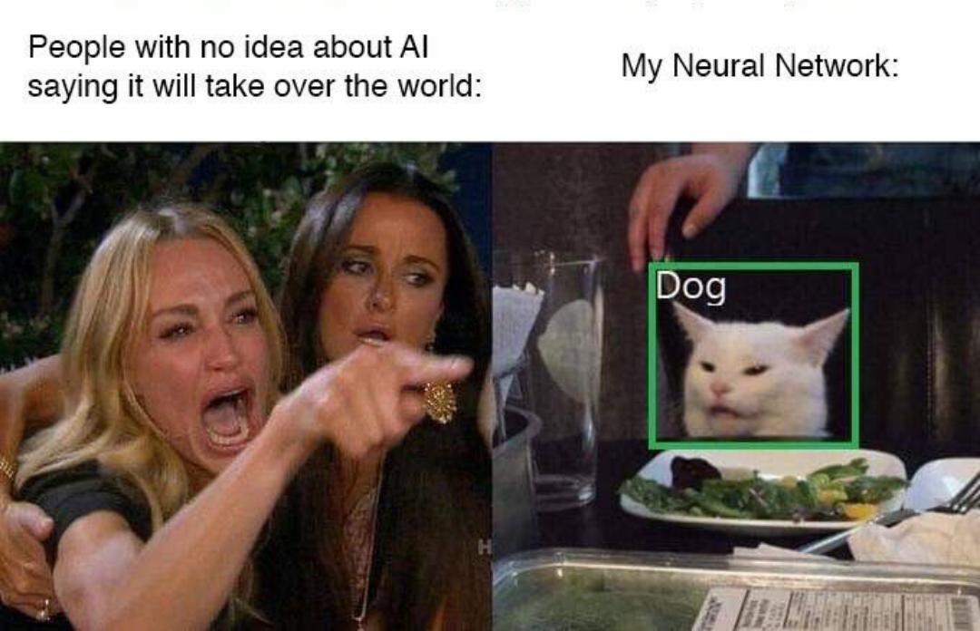
Khác biệt giữa DataScience và Software Engineering
Black box

Slide 21
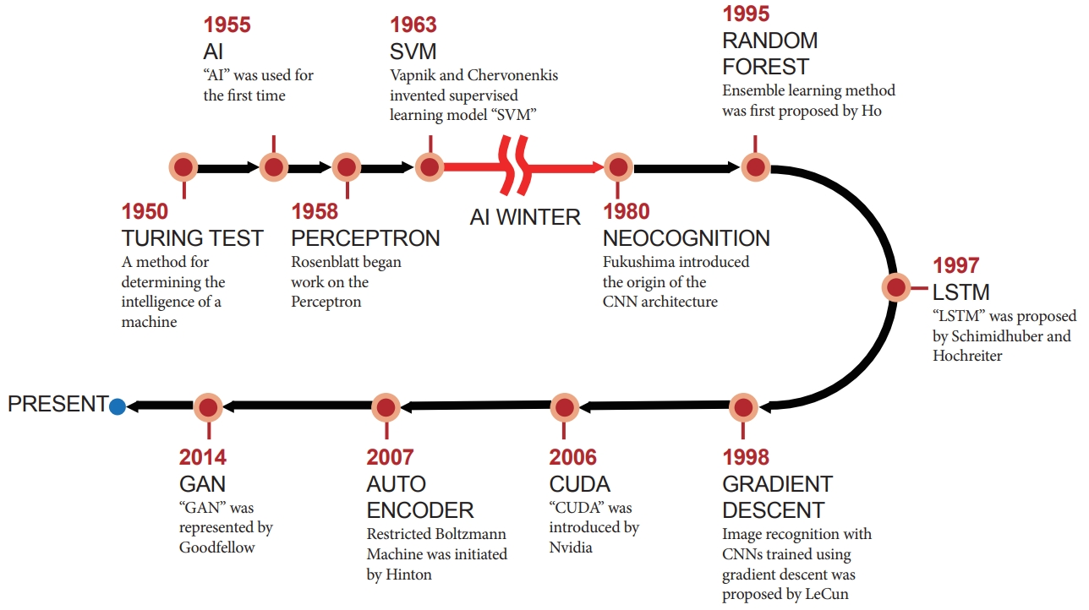
Lịch sử phát triển
Notes:
https://www.e-ce.org/m/journal/view.php?number=7342

Slide 22
Lịch sử phát triển
Thập niên | Dữ liệu | Dung lượng | FLOPS | Thuật toán
1940 |  |  |  | Multilayer perceptrons
1970 | 100 (Iris) | 1 KB | 100 KF (Intel 8080)
1980 | 1 K (House prices in Boston) | 100 KB | 1 MF (Intel 80186)
1990 | 10 K (optical character recognition) | 10 MB | 10 MF (Intel 80486) | CNN LSTM
2000 | 10 M (web pages) | 100 MB | 1 GF (Intel Core)
2010 | 10 G (advertising) | 1 GB | 1 TF (Nvidia C2050) | Dropout Attention GAN Transformer
2020 | 1 T (social network) | 100 GB | 1 PF (Nvidia DGX-2)
Notes:
https://d2l.ai/chapter_introduction/index.html

Slide 23
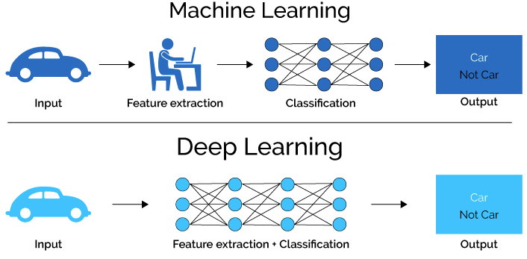
So sánh học máy và học sâu (machine learning vs deep learning)
Notes:
https://lawtomated.com/a-i-technical-machine-vs-deep-learning/

Slide 24
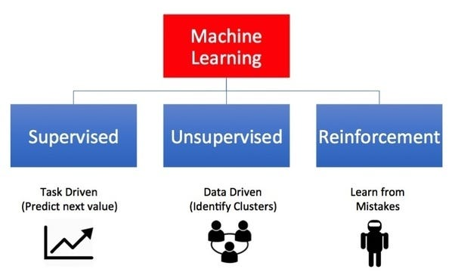
Các loại vấn đề giải quyết bởi ML/DL
Notes:
https://towardsdatascience.com/reinforcement-learning-101-e24b50e1d292

Slide 25

Supervised learning (học có giám sát)
Phân loại và dự đoán

Slide 26
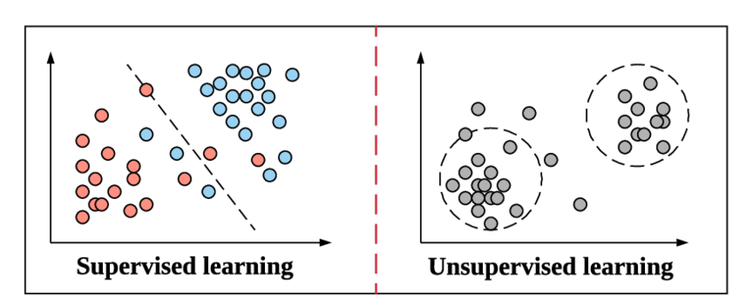
Unsupervised learning (học không giám sát)
Xây dựng mô hình dựa vào thông tin sẵn có trong dữ liệu

Slide 27
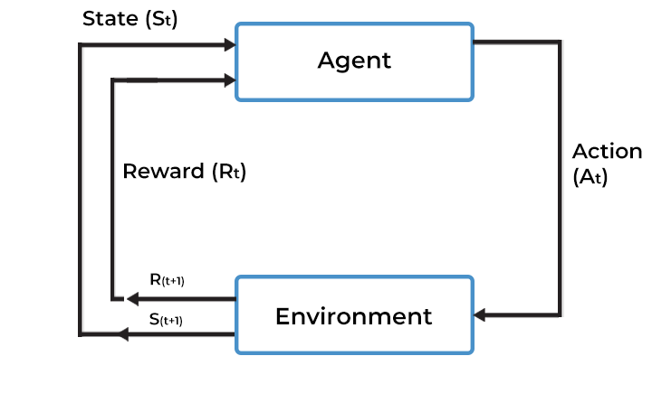
Reinforcement learning (học tăng cường)
Xây dựng mô hình dựa trên việc thử sai của một agent
thực hiện hành động vào môi trường xung quanh và nhận lại phản hồi từ môi trường
Notes:
https://www.spiceworks.com/tech/artificial-intelligence/articles/what-is-reinforcement-learning/

Slide 28
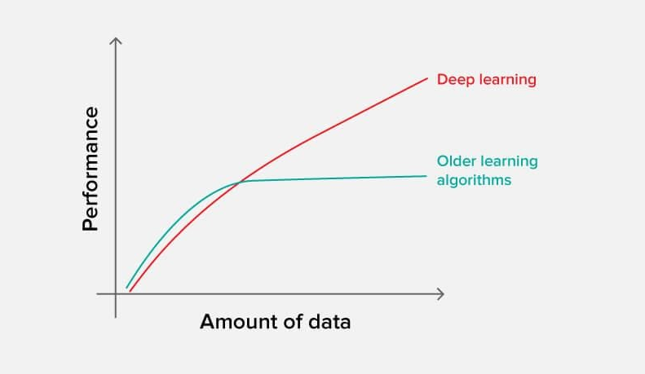
Khi nào sử dụng deep learning
Khi có nhiều dữ liệu
Dữ liệu không cấu trúc (unstructured) như văn bản, hình ảnh, âm thanh, …
Có phần cứng thích hợp (GPU, TPU)

Slide 29
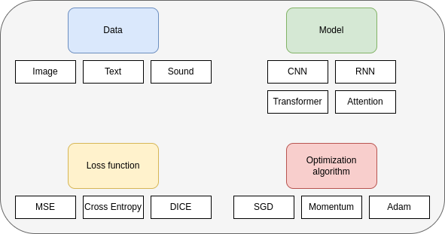
Thành phần chính của deep learning
Bốn thành phần chính của deep learning:
Dữ liệu
Mô hình
Hàm mất mát
Thuật toán tối ưu
Notes:
https://d2l.ai/chapter_introduction/index.html

Slide 30
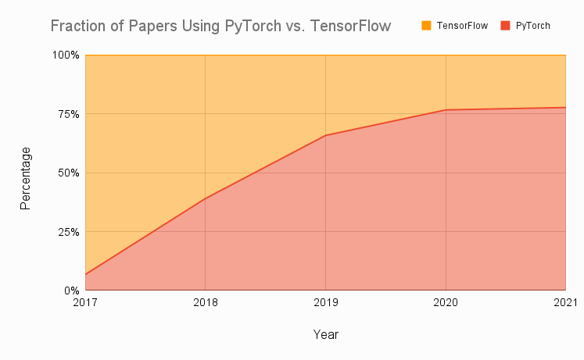
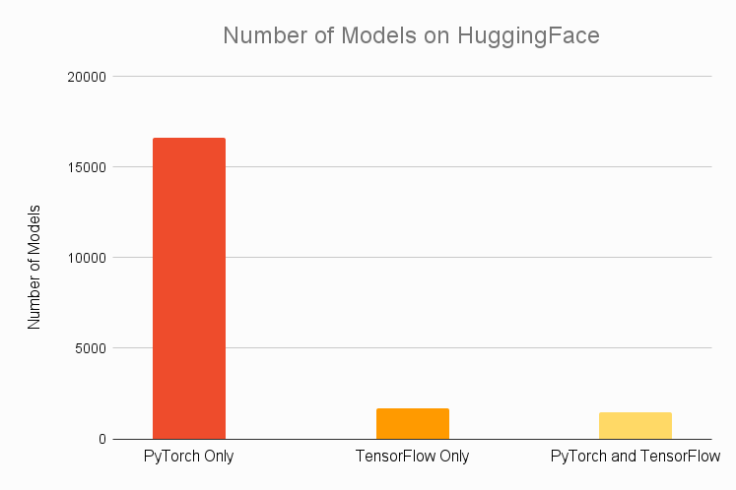
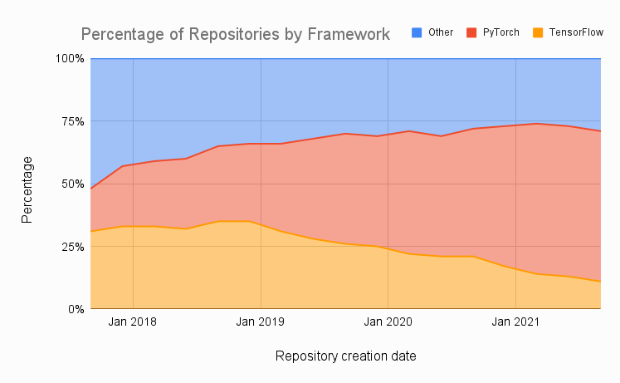
Các framework
Notes:
https://www.assemblyai.com/blog/pytorch-vs-tensorflow-in-2022/

Slide 31
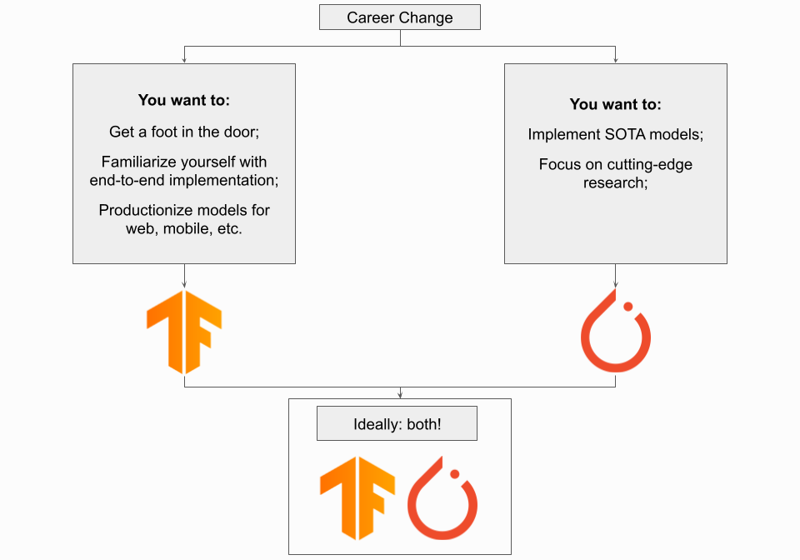
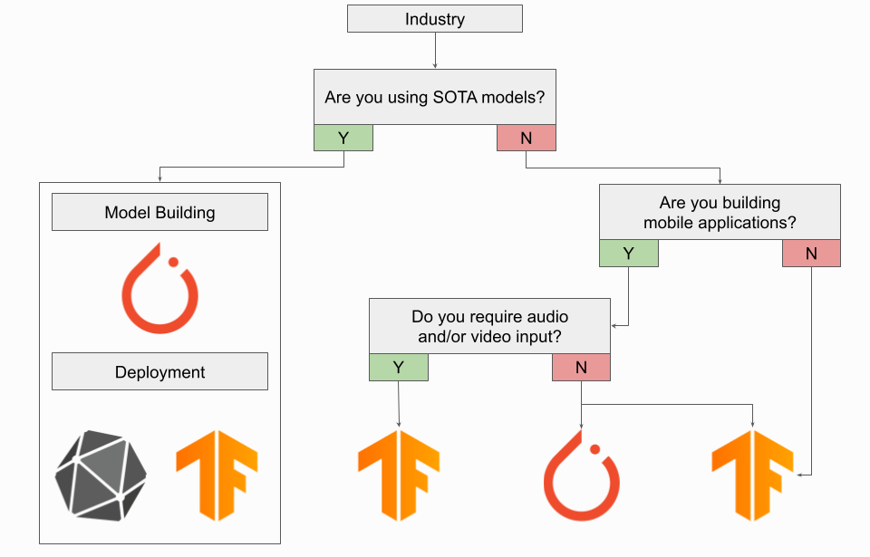
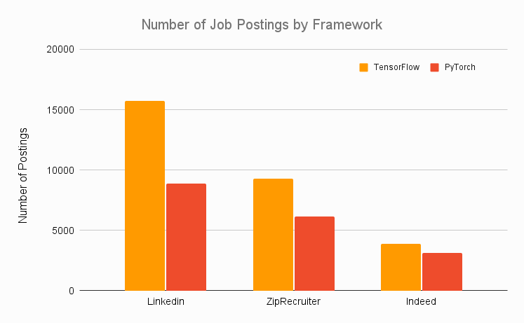
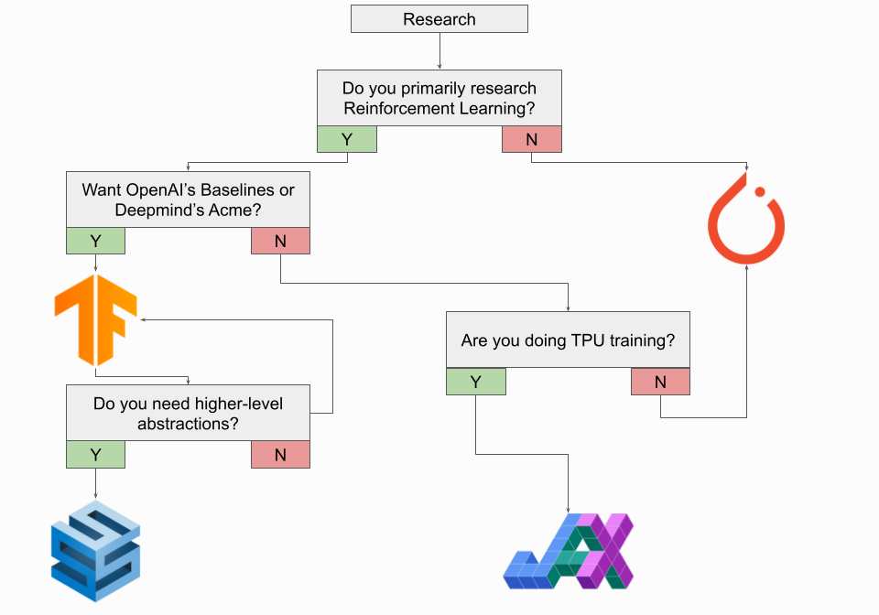
Cách lựa chọn framework cho dự án
Notes:
https://www.assemblyai.com/blog/pytorch-vs-tensorflow-in-2022/

Slide 32
Phần 2: Mô hình tuyến tính

Slide 33
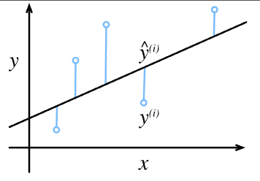
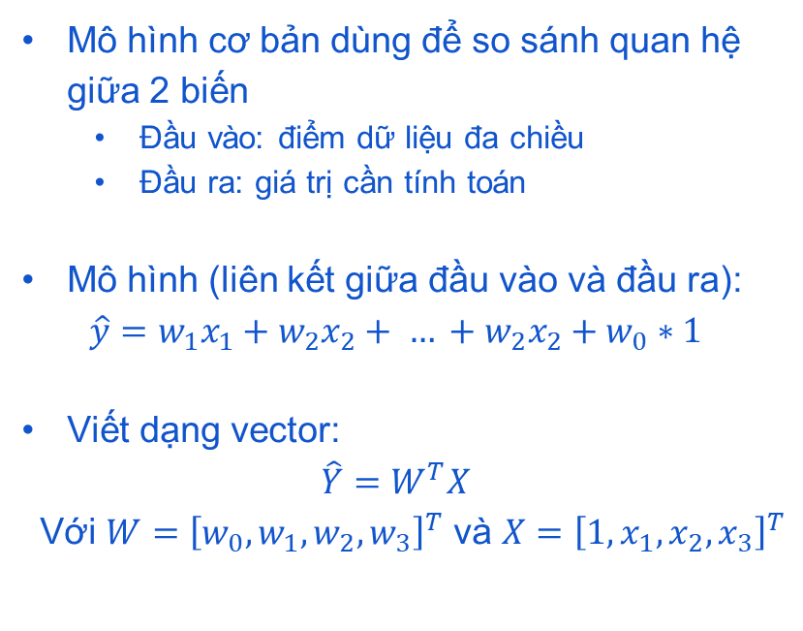
Mô hình tuyến tính (linear regression)
Mô hình cơ bản dùng để so sánh quan hệ giữa 2 biến
Đầu vào: điểm dữ liệu đa chiều
Đầu ra: giá trị cần tính toán
Mô hình (liên kết giữa đầu vào và đầu ra):
$$\hat{y}=w_{1}x_{1}+w_{2}x_{2}+ … +w_{2}x_{2}+w_{0}∗1$$
Viết dạng vector:
$$\hat{Y}=W^{T}X$$
Với $W={\left[w_{0},w_{1},w_{2},w_{3}\right]}^{T}$ và $X={\left[1,x_{1},x_{2},x_{3}\right]}^{T}$

Slide 34
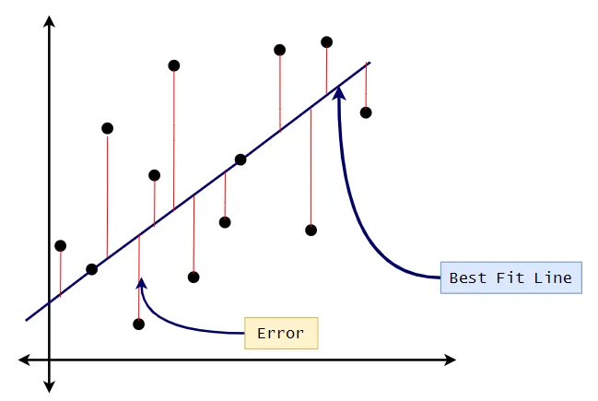
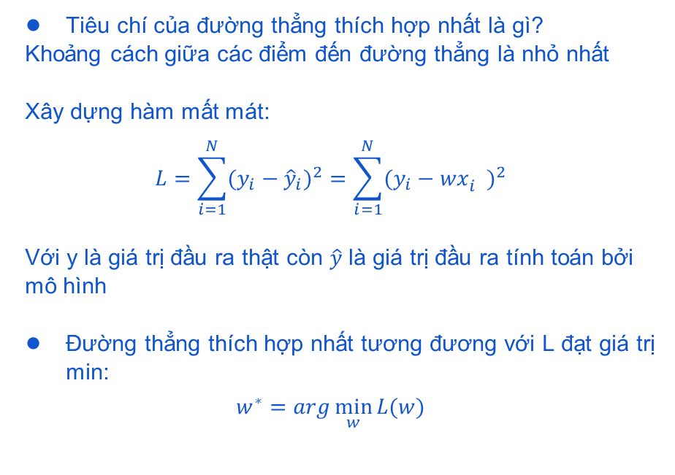
Xây dựng hàm mất mát
Tiêu chí của đường thẳng thích hợp nhất là gì?
Khoảng cách giữa các điểm đến đường thẳng là nhỏ nhất
Xây dựng hàm mất mát:
$$L=\sum_{i=1}^{N}{{(y_{i}−{\hat{y}}_{i})}^{2}}=\sum_{i=1}^{N}{{(y_{i}−{wx}_{i}^{})}^{2}}$$
Với y là giá trị đầu ra thật còn $\hat{y}$ là giá trị đầu ra tính toán bởi mô hình
Đường thẳng thích hợp nhất tương đương với L đạt giá trị min:
$$w^{∗}=arg\min_{w}{L(w)}$$

Slide 35
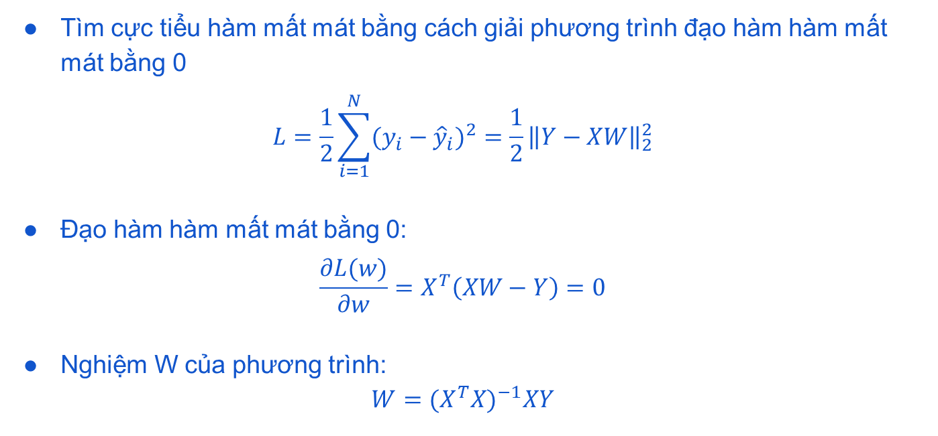
Tính toán hệ số w
Tìm cực tiểu hàm mất mát bằng cách giải phương trình đạo hàm hàm mất mát bằng 0
$$L=\frac{1}{2}\sum_{i=1}^{N}{{(y_{i}−{\hat{y}}_{i})}^{2}}=\frac{1}{2}{\left\|Y−XW\right\|}_{2}^{2}$$
Đạo hàm hàm mất mát bằng 0:
$$\frac{∂L(w)}{∂w}=X^{T}\left(XW−Y\right)=0$$
Nghiệm W của phương trình:
$$W={{(X}^{T}X)}^{−1}XY$$
Notes:
Tuy nhiên, trong hầu hết các trường hợp, việc giải phương trình đạo hàm bằng 0 là bất khả thi. Nguyên nhân có thể đến từ sự phức tạp của dạng của đạo hàm, từ việc các điểm dữ liệu có số chiều lớn, hoặc từ việc có quá nhiều điểm dữ liệu.
Hướng tiếp cận phổ biến nhất là xuất phát từ một điểm mà chúng ta coi là gần với nghiệm của bài toán, sau đó dùng một phép toán lặp để tiến dần đến điểm cần tìm, tức đến khi đạo hàm gần với 0.

Slide 36
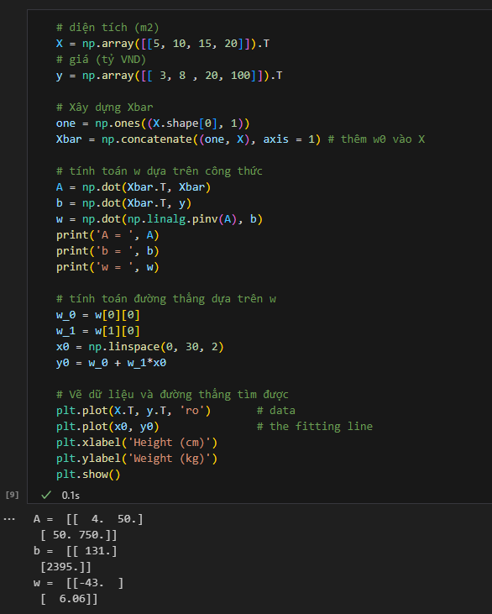
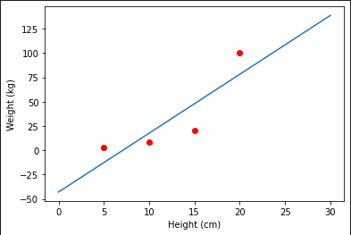
Mô hình tuyến tính một chiều
Dữ liệu
Đầu vào | Đầu ra
Diện tích (x) | Gía trị (y)
5 | 3
10 | 8
15 | 20
20 | 100
Đa số trường hợp là không tìm được do:
Phương trình đạo hàm phức tạp
Điểm dữ liệu nhiều chiều
Nhiều điểm dữ liệu
Notes:
Tuy nhiên, trong hầu hết các trường hợp, việc giải phương trình đạo hàm bằng 0 là bất khả thi. Nguyên nhân có thể đến từ sự phức tạp của dạng của đạo hàm, từ việc các điểm dữ liệu có số chiều lớn, hoặc từ việc có quá nhiều điểm dữ liệu.
Hướng tiếp cận phổ biến nhất là xuất phát từ một điểm mà chúng ta coi là gần với nghiệm của bài toán, sau đó dùng một phép toán lặp để tiến dần đến điểm cần tìm, tức đến khi đạo hàm gần với 0.

Slide 37
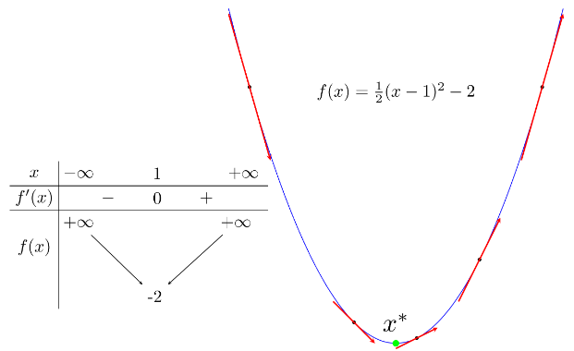
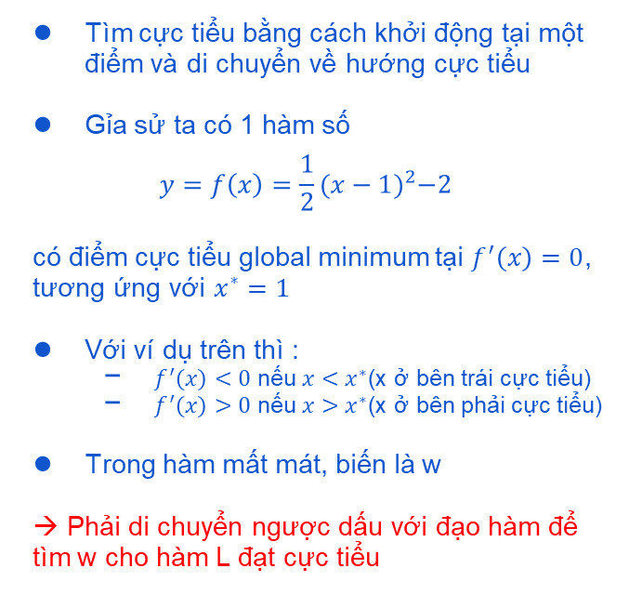
Gradient descent
Tìm cực tiểu bằng cách khởi động tại một điểm và di chuyển về hướng cực tiểu
Gỉa sử ta có 1 hàm số
$$y=f\left(x\right)=\frac{1}{2}{(x−1)}^{2}−2$$
có điểm cực tiểu global minimum tại $f^{′}\left(x\right)=0$, tương ứng với $x^{∗}=1$
Với ví dụ trên thì :
$f^{′}\left(x\right)<0$ nếu $x<x^{∗}$(x ở bên trái cực tiểu)
$f^{′}\left(x\right)>0$ nếu $x>x^{∗}$(x ở bên phải cực tiểu)
Trong hàm mất mát, biến là w
→ Phải di chuyển ngược dấu với đạo hàm để tìm w cho hàm L đạt cực tiểu
machinelearningcoban.com

Slide 38
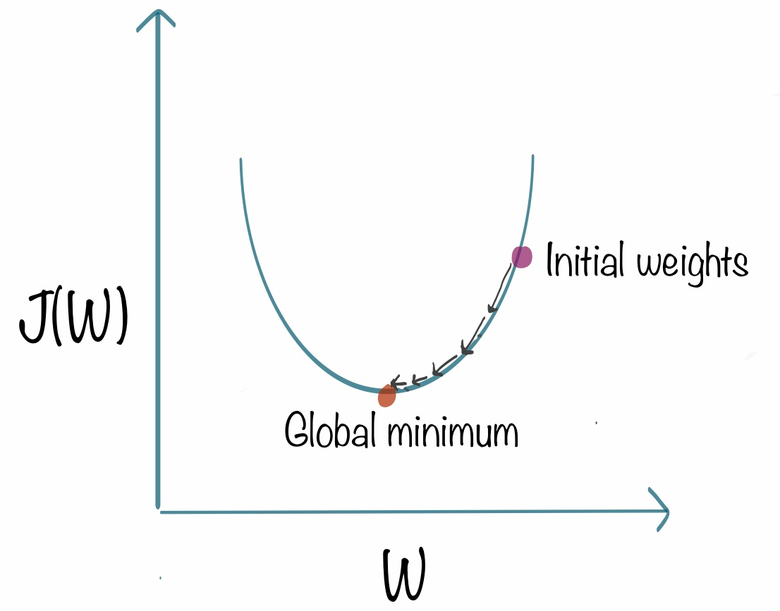
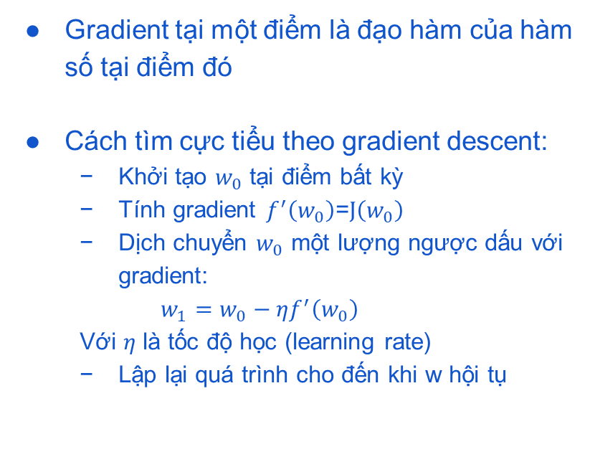
Gradient descent
Gradient tại một điểm là đạo hàm của hàm số tại điểm đó
Cách tìm cực tiểu theo gradient descent:
Khởi tạo $w_{0}$ tại điểm bất kỳ
Tính gradient $f^{′}\left(w_{0}\right)$=$J\left(w_{0}\right)$
Dịch chuyển $w_{0}$ một lượng ngược dấu với gradient:
$$w_{1}=w_{0}−ηf^{′}\left(w_{0}\right)$$
Với $η$ là tốc độ học (learning rate)
Lập lại quá trình cho đến khi w hội tụ

Slide 39
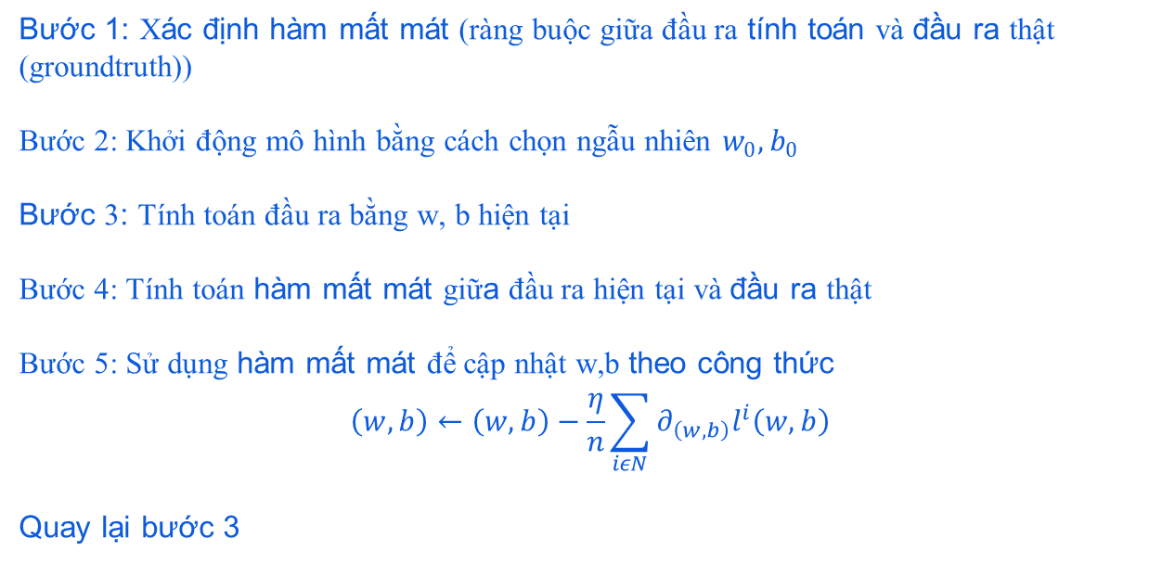
Cách huấn luyện mô hình với gradient descent
Bước 1: Xác định hàm mất mát (ràng buộc giữa đầu ra tính toán và đầu ra thật (groundtruth))
Bước 2: Khởi động mô hình bằng cách chọn ngẫu nhiên $w_{0},b_{0}$
Bước 3: Tính toán đầu ra bằng w, b hiện tại
Bước 4: Tính toán hàm mất mát giữa đầu ra hiện tại và đầu ra thật
Bước 5: Sử dụng hàm mất mát để cập nhật w,b theo công thức
$$\left(w,b\right)←\left(w,b\right)−\frac{η}{n}\sum_{iεN}{∂_{\left(w,b\right)}l^{i}\left(w,b\right)}$$
Quay lại bước 3

Slide 40
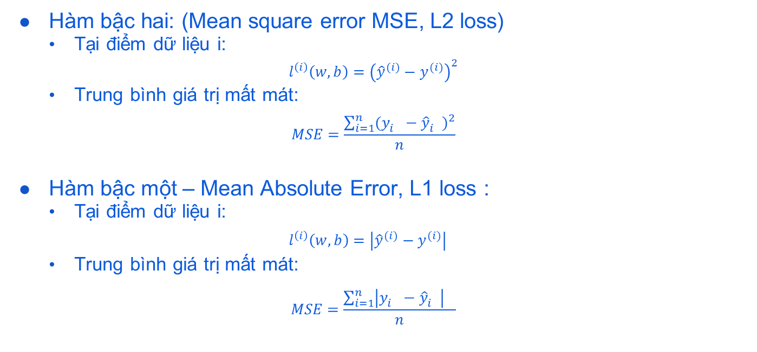
Các hàm mất mát phổ biến cho bài toán dự đoán
Hàm bậc hai: (Mean square error MSE, L2 loss)
Tại điểm dữ liệu i:
$$l^{\left(i\right)}\left(w,b\right)={\left({\hat{y}}^{(i)}−y^{(i)}\right)}^{2}$$
Trung bình giá trị mất mát:
$$MSE=\frac{\sum_{i=1}^{n}{{(y_{i}^{}−{\hat{y}}_{i}^{})}^{2}}}{n}$$
Hàm bậc một – Mean Absolute Error, L1 loss :
Tại điểm dữ liệu i:
$$l^{\left(i\right)}\left(w,b\right)={\left|{\hat{y}}^{(i)}−y^{(i)}\right|}^{}$$
Trung bình giá trị mất mát:
$$MSE=\frac{\sum_{i=1}^{n}{{\left|y_{i}^{}−{\hat{y}}_{i}^{}\right|}^{}}}{n}$$

Slide 41
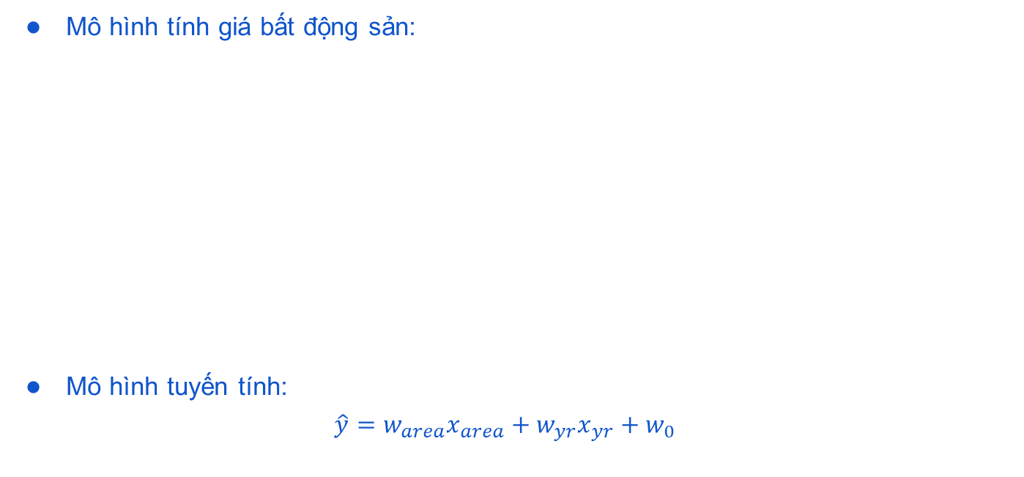
Ví dụ mô hình tuyến tính nhiều chiều
Mô hình tính giá bất động sản:
Mô hình tuyến tính:
$$\hat{y}=w_{area}x_{area}+w_{yr}x_{yr}+w_{0}$$
Đầu vào |  | Đầu ra
Diện tích (area) | Số năm xây dựng (yr) | Gía trị (y)
5 | 7 | 3
10 | 9 | 8
15 | 8 | 20
20 | 3 | 100

Slide 42
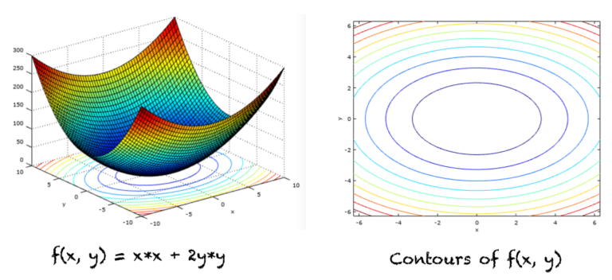
Gradient descent hàm nhiều biến
Notes:
https://machinelearningmastery.com/a-gentle-introduction-to-gradient-descent-procedure/

Slide 43
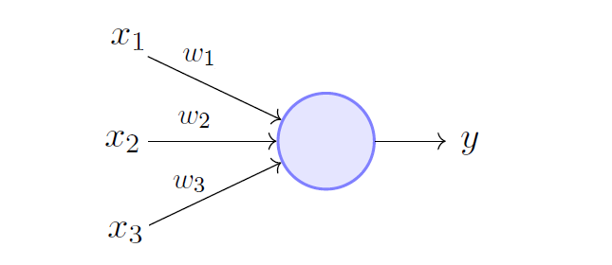
Từ mô hình tuyến tính đến mạng neuron
Mô hình tuyến tính là một mạng neuron đơn giản 1 lớp (perceptron)

Slide 44
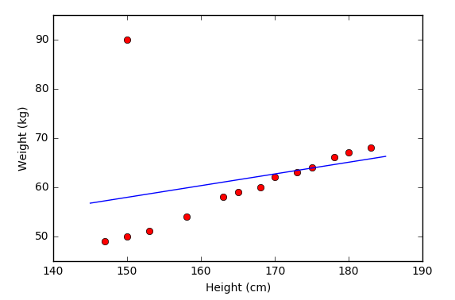
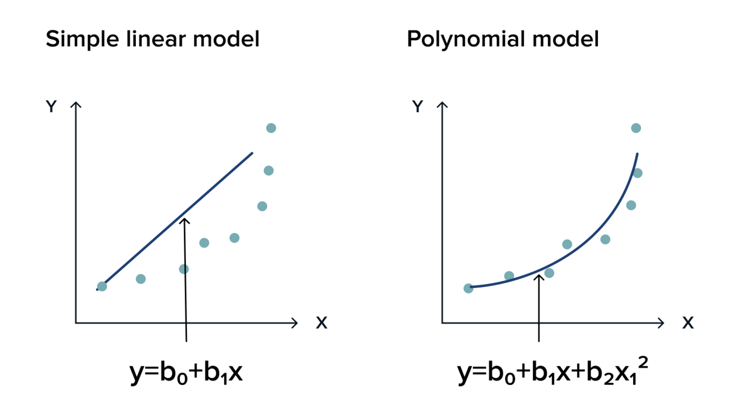
Hạn chế của linear regression
Nhạy cảm với nhiễu
Không biểu diễn được mô hình phi tuyến tính

Slide 45
Phần 3: Làm quen với tensorflow và keras

Slide 46


Tensorflow và keras
Tensorflow:
Thư viện mã nguồn mở phục vụ cho Machine Learning
Phát triển bởi google từ năm 2011, nhưng phiên bản chính thức được phát triển từ năm 2017
Cho phép xây dựng mô hình trên nhiều phần cứng (CPU, GPU, TPU)
Một trong hai thư viện deep learning được sử dụng nhiều nhất
Keras
Thư viện mã nguồn mở, một phần của tensorflow
Xây dựng mô hình deep neural network nhanh chóng

Slide 47
Tensorflow

Slide 48
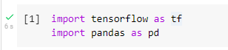
Cài đặt và import tensorflow, keras
Import thư viện tensorflow để xây dựng mô hình và pandas để xử lý dữ liệu

Slide 49
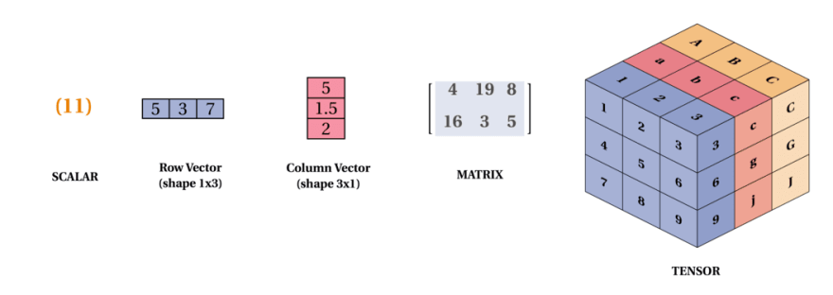
Tensor là gì
Cấu trúc dữ liệu trong tensorflow, khi sử dụng tensorflow thì dữ liệu phải được chuyển về dạng tensor
Tensor có thể chứa float, int và những dạng khác như số phức, chuỗi

Slide 50
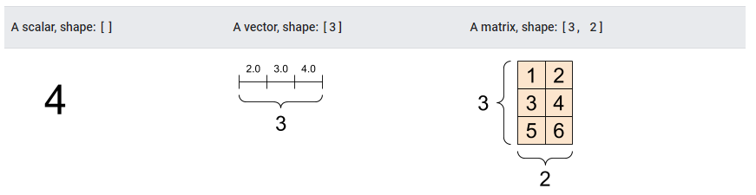
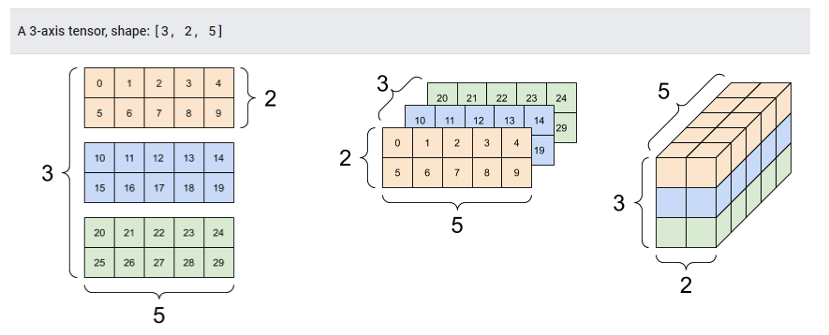
Code tạo tensor

Slide 51
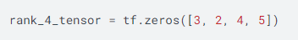
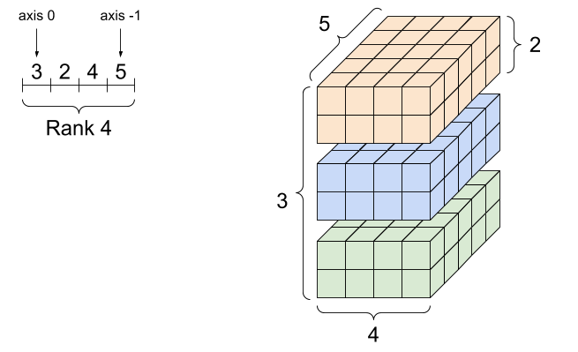
Thuộc tính của tensor
Rank:
Scalar: Khi Tensor có rank bằng 0
Vector: Vector là một Tensor rank 1. .
Matrix: Đây là một Tensor rank 2 hay mảng hai chiều theo khái niệm của Python
N-Tensor: Khi rank của Tensor tăng lên lớn hơn 2, chúng được gọi chung là N-Tensor.
Shape (kích thước của tensor), ví dụ:
Tensor = [[[1,1,1],[178,62,74]]] sẽ có Shape = (1,2,3)
Tensor = [[1,1,1],[178,62,74]] sẽ có Shape = (2,3)
Type (kiểu dữ liệu của tensor):
Ví dụ int, float
Size: số phần tử của tensor

Slide 52


Khởi tạo tensor

Slide 53


Index tensor

Slide 54

Thay đổi kích thước tensor

Slide 55


Tính toán với tensor

Slide 56

Biến (variable)

Slide 57

Gradient
Notes:
https://www.tensorflow.org/guide/autodiff

Slide 58

Gradient

Slide 59
Linear regression với tensorflow grad

Slide 60
Keras

Slide 61

Xử lý dữ liệu
Mở tệp dữ liệu nhà
Đầu vào là 13 cột dữ liệu đầu tiên
Đầu ra là cột cuối cùng

Slide 62

Xây dựng mô hình
Khởi tạo mô hình với class Sequential của tensorflow
Thêm lớp đầu tiên với 13 input ứng với 13 đặc trưng
Thêm lớp đầu ra với 1 neuron
Xây dựng mô hình, sử dụng hàm mất mát MSE, và thuật toán tối ưu adam

Slide 63

Huấn luyện mô hình
Sử dụng method fit của class model. Đầu ra là log của tập huấn luyện và tập validation (nếu có).
Các trọng số của mô hình được cập nhật sau mỗi vòng (epoch)
Hàm mất mát của tập huấn luyện giảm xuống sau mỗi epoch

Slide 64

Đánh giá mô hình
Sử dụng method evaluate của class model. Đầu ra là giá trị mất mát:

Slide 65

Predict
Sử dụng method predict, đầu ra là các dự đoán tương ứng của đầu vào:

Slide 66
Linear regression với tensorflow keras
Code theory

Slide 67
Phần 4: Bài tập và thảo luận

Slide 68
Tóm tắt
Deep learning là một phần trong Machine Learning
Deep learning là thuật toán được huấn luyện dự trên dữ liệu
Pytorch and tensorflow là hai thư viện phổ biến nhất cho deep learning
Mô hình tuyến tính là dạng đơn giản nhất của mạng neuron
Xây dựng hàm mất mát dựa trên đầu ra tính toán và đầu ra thật
Huấn luyện mô hình bằng gradient descent

Slide 69
Bài tập
Dự đoán giá nhà bằng linear regression

Slide 70

Thảo Luận & Hỏi Đáp
4
THANK YOU!

Slide 71

Learning rate

